Slide 1
ДРОЖЖИ

Slide 2
ОПРЕДЕЛЕНИЕ
Дрожжи — группа одноклеточных грибов, утративших мицелиальное строение в связи с переходом к обитанию в жидких и полужидких, богатых органическими веществами субстратах. Объединяет около 1500 видов, относящихся к аскомицетам и базидиомицетам.

Slide 3
ПРИМЕЧАНИЯ
Мицелиальное строение - вегетативное тело подавляющего большинства грибов представляет собой систему покрытых клеточными оболочками нитей, которая называется мицелий.

Slide 4
ПРИМЕЧАНИЯ
Аскомицеты или сумчатые грибы — отдел в царстве грибов, объединяющий организмы с септированным (разделённым на части) мицелием и специфическими органами полового спороношения — сумками (асками), содержащими чаще всего по 8 аскоспор.

Slide 5
ПРИМЕЧАНИЯ
́ Базидиомицеты, или базидиальные грибы — отдел царства грибов, включающий виды, производящие споры в булавовидных структурах, именуемых базидии. Вместе с аскомицетами относятся к подцарству высших грибов.

Slide 6
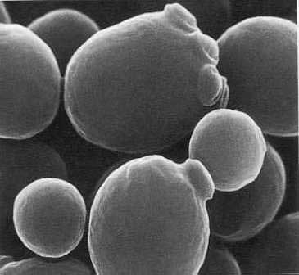
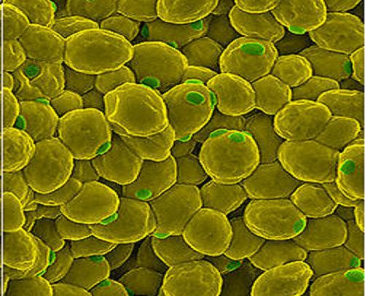

Slide 7
Размеры дрожжевых клеток обычно составляют 3—7 мкм в диаметре. Есть данные, что некоторые виды способны вырастать до 40 мкм.
Дрожжи имеют большое практическое значение, особенно пекарские или пивные дрожжи .

Slide 8
ИСТОРИЯ
Дрожжи, вероятно, одни из наиболее древних «домашних организмов». Тысячи лет люди использовали их для выпечки. Археологи нашли среди руин древнеегипетских городов жернова и пекарни, а также изображение пекарей и пивоваров. Предполагается, что пиво египтяне начали варить за 6000 лет до н. э., а к 1200 году до н. э. овладели технологией выпечки дрожжевого хлеба. Для начала сбраживания нового субстрата люди использовали остатки старого. В результате в различных хозяйствах столетиями происходила селекция дрожжей и сформировались новые физиологические расы, не встречающиеся в природе, многие из которых даже изначально были описаны как отдельные виды. Они являются такими же продуктами человеческой деятельности, как сорта культурных растений.

Slide 9
ИСТОРИЯ
В 1680 году голландский натуралист Антони ван Левенгук впервые увидел дрожжи в оптический микроскоп, однако не распознал в них, из-за отсутствия движения, живых организмов . И лишь в 1857 году французский микробиолог Луи Пастер доказал, что спиртовое брожение — не просто химическая реакция, как считалось ранее, а биологический процесс, производимый дрожжами.

Slide 10
ОСОБЕННОСТИ МЕТАБОЛИЗМА
Дрожжи являются миксотрофами и используют органические соединения как для получения энергии, так и в качестве источника углерода. Им необходим кислород для дыхания, однако при его отсутствии многие виды способны получать энергию за счёт брожения с выделением спиртов. При пропускании воздуха через сбраживаемый субстрат дрожжи прекращают брожение и начинают дышать (поскольку этот процесс эффективнее), потребляя кислород и выделяя углекислый газ. Это ускоряет рост дрожжевых клеток. Однако даже при доступе кислорода в случае высокого содержания глюкозы в среде дрожжи начинают её сбраживать.

Slide 11
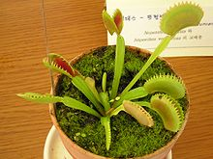
ПРИМЕЧАНИЯ
Миксотрофы — это организмы, которые способны использовать различные источники углерода и энергии. Миксотрофы могут быть одновременно фототрофами и хемотрофами, литотрофами и органотрофами.

Slide 12
РАСПРОСТРАНЕНИЕ
Местообитания дрожжей связаны преимущественно с богатыми сахарами субстратами: поверхностью плодов и листьев, где они питаются прижизненными выделениями растений, нектаром цветов, раневыми соками растений, мёртвой фитомассой и т. д., однако они распространены также в почве (особенно в подстилке и органогенных горизонтах) и природных водах.

Slide 13
РАЗМНОЖЕНИЕ
Отличительной особенностью дрожжей является способность к вегетативному (бесполому) размножению почкованием спор в одноклеточном состоянии .

Slide 14
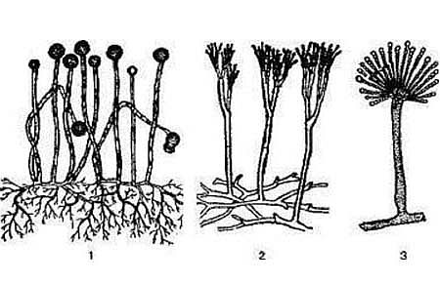

Slide 15
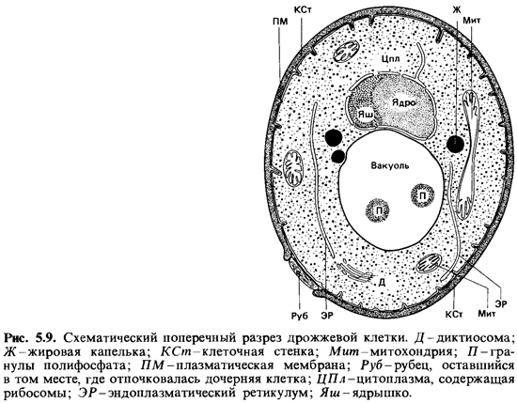

Slide 16
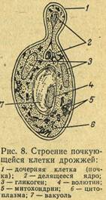

Slide 17
ХЛЕБОПЕЧЕНИЕ
Приготовление печёного дрожжевого хлеба — одна из древнейших технологий. Дрожжи проводят спиртовое брожение, обуславливающие вкусовые и ароматические качества хлеба. В тесте формируются пузыри углекислого газа, заставляющие его «подниматься» и после выпечки придающие хлебу губчатую структуру и мягкость. Аналогичный эффект вызывает внесение в тесто соды и кислоты (обычно лимонной), но в этом случае вкус и аромат хлеба уступает таковому, приготовленному с использованием дрожжей.

Slide 18
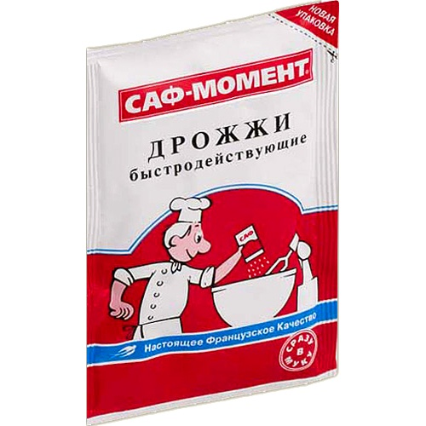
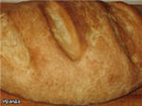
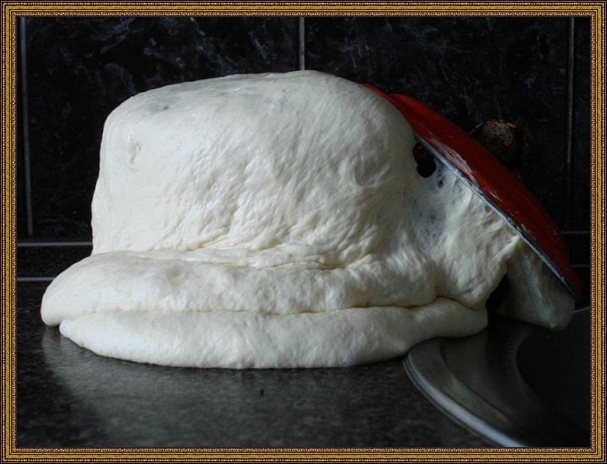

Slide 19
ВИНОДЕЛИЕ
Дрожжи в естественных условиях присутствуют на поверхности плодов винограда, часто они заметны как светлый налёт на ягодах. «Настоящими» винными дрожжами принято считать только один вид , который в природе встречается лишь на 1 ягоде винограда из 1000 . Однако эта раса дрожжей отличается значительно более высокой устойчивостью к влиянию этанола по сравнению с другими. Что в большинстве случаев приводит к тому, что именно она и выигрывает конкуренцию и подавляет остальные виды в процессе брожения вина.

Slide 20
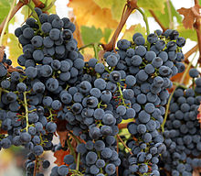
Виноград со следами дрожжей

Slide 21
ВИНОДЕЛИЕ
Собранный виноград давят, получая сок (муст, виноградное сусло) с 10—25 % сахара. Для получения белых вин от него отделяют смесь косточек и кожуры (мезга), в мусте для красных вин она остаётся. Затем в результате брожения сахара превращаются в этанол. Вторичные метаболиты дрожжей, а также соединения, полученные из них при созревании вина, определяют его аромат и вкус, также большое значение в дозревании уже перебродившего вина и придании ему аромата имеют молочнокислые бактерии. Для получения ряда вин (например, шампанского) вторично сбраживают уже перебродившее вино.

Slide 22
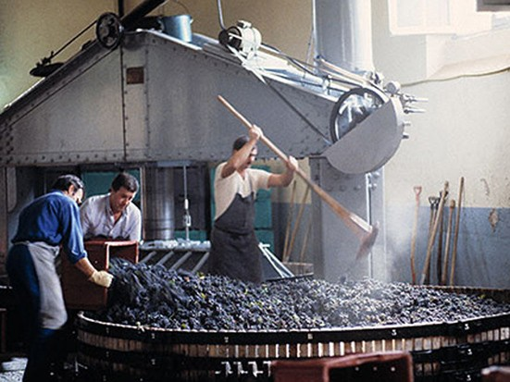
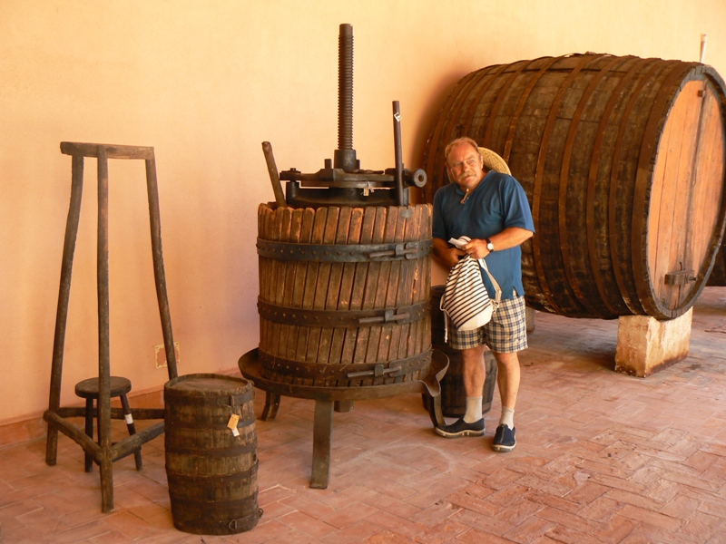
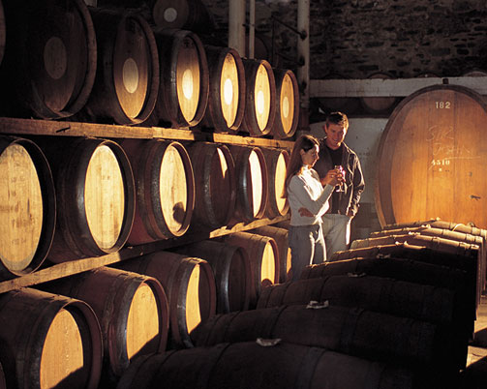

Slide 23
ВИНОДЕЛИЕ
Прекращение брожения связано либо с исчерпанием запасов сахаров (сухое вино), либо с достижением порога токсичности этанола для дрожжей. Хересные дрожжи , в отличие от обычных дрожжей (которые погибают, когда концентрации спирта в растворе достигает 12 %), более устойчивы. Первоначально хересные дрожжи были известны только на юге Испании (в Андалусии), где благодаря их свойствам получали крепкое вино — херес (до 24 % при длительной выдержке).Со временем хересные дрожжи были также обнаружены в Армении, Грузии, Крыму и др. Хересные дрожжи также используют при производстве некоторых крепких сортов пива.

Slide 24
ПИВОВАРЕНИЕ
В пивоварении в качестве сырья используется зерно (чаще всего ячмень), содержащее много крахмала, но мало сбраживаемых дрожжами сахаров. Поэтому перед брожением крахмал гидролизуют. Для этого используются амилазы, образуемые самим зерном при прорастании. Пророщенный ячмень носит название солод. Солод размалывают, смешивают с водой и варят, получая сусло, которое впоследствии сбраживается дрожжами.

Slide 25
ПРИМЕЧАНИЯ
Амилаза — фермент, гликозил-гидролаза, расщепляющий крахмал до олигосахаридов, относится к ферментам пищеварения.

Slide 26
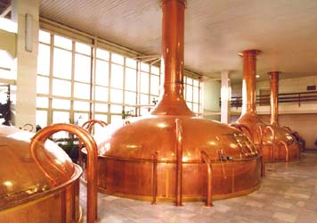
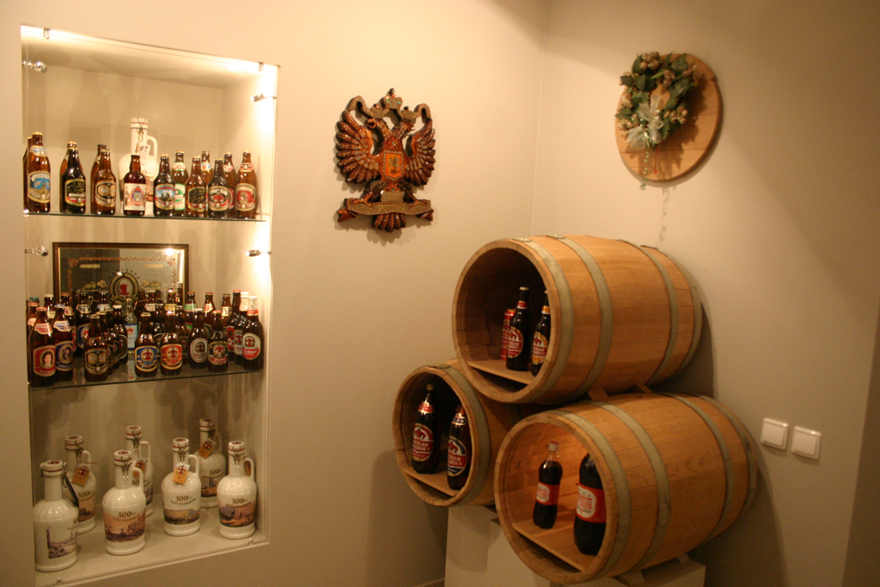

Slide 27
КВАСОВАРЕНИЕ
Квас производится по аналогичной схеме, однако помимо ячменного широко применяется ржаной солод. К нему добавляется мука и сахар, после чего смесь заливается водой и варится с образованием сусла. Важнейшим отличием квасоварения от производства пива является использование при сбраживании сусла помимо дрожжей молочнокислых бактерий.

Slide 28
Промышленное производство спирта
В биотехнологии для производства спирта используют сахарный тростник, фуражную кукурузу и другие дешёвые источники углеводов. Проводится сбраживание и ректификационная перегонка спирта до стандартной концентрации около 96 % об.

Slide 29
Пищевые и кормовые дрожжи
Дрожжи богаты белками, их содержание может доходить до 66 %, при этом 10 % массы приходится на незаменимые аминокислоты. Дрожжевая биомасса может быть получена на отходах сельского хозяйства, её выход не зависит от климатических и погодных условий. Поэтому её использование чрезвычайно выгодно для обогащения белками пищи человека и корма сельскохозяйственных животных. Добавление дрожжей в колбасы началось ещё в 1910-е годы в Германии, в 1930-е кормовые дрожжи начали производить в СССР, где эта отрасль особенно развилась.

Slide 31
Применение в медицине
Высушенные пивные дрожжи используют для производства лекарственных препаратов и БАД.
Жидкие пивные дрожжи традиционно прописывались ослабленным, лицам с аллергическими заболеваниями
Существует ряд препаратов на основе дрожжей, поддерживающих и восстанавливающих флору желудочно-кишечного тракта, которые снимают симптомы острой диареи у детей, предотвращают реинфекцию , снижают частоту сокращений мускулатуры кишечника у больных синдромом раздражённого кишечника, снижают риск возникновения различных видов диареи.

Slide 32
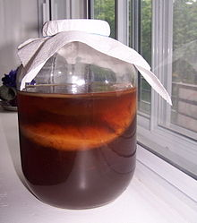
Чайный гриб
Чайный гриб является ассоциацией дрожжей и уксуснокислых бактерий. Его использование в Российской империи началось в 1900-е годы, видимо, он был завезён после русско-японской войны.
Отмечаются антимикробные и противоатеросклеротические свойства чайного гриба и его культуральной жидкости.

Slide 33
Дрожжи портят продукты
В процессе жизнедеятельности дрожжи образуют специфические конечные продукты метаболизма. При этом физические и химические свойства продуктов изменяются — продукт «портится». Разрастания дрожжей на продуктах нередко видны невооруженным глазом как поверхностный налёт (например, на сыре или на мясных продуктах) или проявляют себя, запуская бродильный процесс (в соках, сиропах и даже в достаточно жидком варенье).

